Slide 1
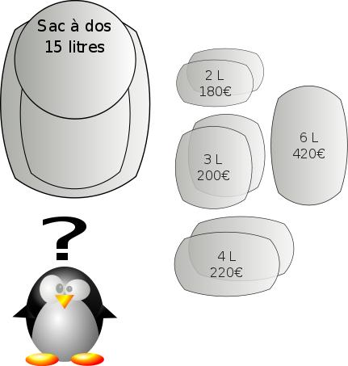
Soutenance mini-projet méta-heuristique
Problème du sac à dos multidimensionnel avec contraintes de demandes
Maxime degres
Jean-Baptiste DURIEZ
Jordane QUINCY

Slide 2
Sommaire
Introduction
XXXX
XXX
XXXX

Slide 3
Introduction
But : Résoudre le problème du sac à doc multidimensionnel avec contraintes de demandes
Remplir un sac d’objets en respectant les contraintes de capacités et les contraintes de demandes
Maximisé le gain lié aux objets présents dans le sac « solution »

Slide 4
Structures de données
Modélisation du problème (mkp)
Nombre de variables : n
Nombre de contraintes de capactiés : cc
Nombre de contraintes de demandes : cd
Matrice du problème : a
Modélisation d’une solution
Valeur de la fonction objectif : objValue
Tableau de la solution : x
Tableau à deux dim

Slide 5
Résolution du problème
Obtenir une solution realisable
Améliorer cette solution en faisant le parcours des voisins :
Premier voisin améliorant
Meilleur voisin améliorant
Améliorer la solution améliorée avec l’algorithme Tabou

Slide 6
Difficultés

Slide 7
Conclusion

